Slide 1

数据结构与算法
数据结构与算法 I
（COMP400505）
课程概述
西安交通大学计算机科学与技术学院

Slide 2
杨新宇 教授，博士生导师
研究方向：AIGC（音乐、语音、CV）、情感计算、AI安全

Slide 3
数据结构的研究范畴：
数据结构是一门讨论“描述现实世界实体的数学模型（非数值计算）及其上的操作在计算机中如何表示和实现”的学科。
主要研究数据（特别是非数值型数据）的组织、存储和运算方法的课程。
是计算机科学中的一门综合性的专业基础课。
非常重要！

Slide 4
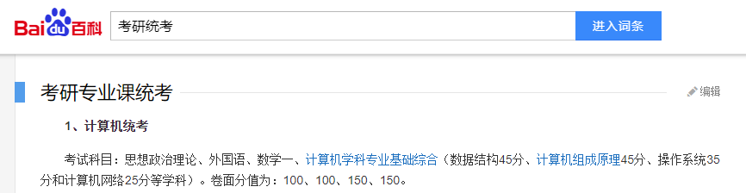

计算机类相关专业核心骨干课程，处于计算机学科核心地位，具有承上启下的作用。
全国高校计算机类硕士研究生入学的统考科目。
各类企业招聘IT类员工入职笔试、面试中必要题目。

Slide 5
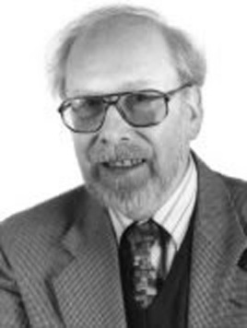
Algorithm + Data Structures = Programs
程序设计：为计算机处理问题编制的一组指令集合，精髓是数据结构和算法；
数据结构：对求解问题中所涉及数据的逻辑结构和存储结构的定义，直接影响算法的选择和效率；
算 法：求解问题的过程描述，依附于具体的数据结构；
程序设计语言：计算机上求解问题时，用来描述算法和数据结构的工具，如C、C++、Java、Python等等。
Niklaus Wirth (尼古拉斯.沃斯)
世界著名计算机科学家、图灵奖获得者

Slide 6
那一年，大二，老师讲了数据结构， 我真的是啥也不懂。根本就不知道这门课有啥用。后来，通过自学， 逐渐了解并入门了数据结构，让我对数据结构产生了好感。那数据结构到底有什么用呢？
什么是数据呢？你的钥匙，你的工卡，你的银行卡，这些物品都可以看做是数据。从这个意义上来讲，数据结构就是这些物品的摆放和存储方式。
我有个不好的习惯，喜欢乱摆放东西，这件事已经被老伴骂过多次。某天找工卡一直找不到，浪费大半天时间。最近又在找某张卡，到处找，又找不到。经过反思，我发现这些数据（钥匙，工卡，银行卡）的结构（放置方式）太糟糕了，东边一个，西边一个，要找它们的时候，像个无头苍蝇。

Slide 7
其实，计算机科学中的数据结构呢？根据需要，数据有条理地存放着，需要访问、取用它们的时候，自然方便多了。 说白了：
数据结构就是：钥匙、工卡、银行卡等物品的存储摆放方法。做到井井有条可以方便后续查找和使用。
算法就是：查找、获取、使用上述物品的方法。
很多时候，数据结构定了，其对应的算法集基本上就定了。 所以，在编码中，根据实际需求，选择合适的数据结构尤为重要。而在实际生活中，让自己的物品井井有条，用起来自然方便而容易，提高了效率。

Slide 8
作者：darkhorse pxf 链接：https://www.zhihu.com/question/29587605/answer/44895115 来源：知乎 著作权归作者所有。商业转载请联系作者获得授权，非商业转载请注明出处。 个人认为数据结构是编程最重要的基本功没有之一！
学了顺序表和链表，你就知道，在查询操作更多的程序中，你应该用顺序表；而修改操作更多的程序中，你要使用链表；而单向链表不方便怎么办，每次都从头到尾好麻烦啊，怎么办？你这时就会想到双向链表or循环链表。
学了栈之后，你就知道，很多涉及后入先出的问题，例如函数递归就是个栈模型、Android的屏幕跳转就用到栈，很多类似的东西，你就会第一时间想到：我会用这东西去写算法实现这个功能。
学了队列之后，你就知道，对于先入先出要排队的问题，你就要用到队列，例如多个网络下载任务，我该怎么去调度它们去获得网络资源呢？再例如操作系统的进程（or线程）调度，我该怎么去分配资源（像CPU）给多个任务呢？肯定不能全部一起拥有的，资源只有一个，那就要排队！那么怎么排队呢？用普通的队列？但是对于那些优先级高的线程怎么办？这时，你就会想到了优先队列，优先队列怎么实现？用堆，然后你就有疑问了，堆是啥玩意？自己查吧，敲累了。

Slide 9
《数据结构》是计算机专业的一门必修课， 可是很多学生学完以后，觉得用处不大， 还不如学个C，Java来的直接一点。工作了以后做业务系统开发，发现根本就用不到那些书中讲的二叉树、图、排序算法， 更加觉得这门课是在浪费时间了。这种想法实际上是错误的。
学习数据结构，并不仅仅是学习其中现成的那些队列，堆栈，二叉树，图等经典结构， 也不仅仅是学习其中的那些快速排序、冒泡排序等算法。
更重要的是你要学习一种思想：如何把现实问题转化为计算机语言的表示。
计算机其实是一种很笨，很机械的机器，只会按照预定的指令一步步执行， 而计算机语言的特点就是精确、无二意， 它的本质语言是二进制的， 即使是C,Java等高级一点的语言也只不过是包装而已， 它的表达能力并没有本质的提升， 仍然停留在很低的层次。
而我们用的自然语言则是典型的模糊的，不精确的，程序员面临的一个重要问题，或者是我们的主要工作就是怎么把自然语言描述的问题转化为计算机语言的表示。到底该怎么转化，《数据结构》已经给出了指引：设计出数据结构，再施加以算法就行了，当然现实问题会更复杂， 需要框架，类库，模式等支撑。这是一种非常重要的逻辑思维能力的锻炼，也是程序员入门的条件。
作者：刘欣 链接：https://www.zhihu.com/question/29587605/answer/147424220 来源：知乎 著作权归作者所有。商业转载请联系作者获得授权，非商业转载请注明出处。

Slide 10
数据结构和算法，就好比兵法，懂排兵布阵的将军，要比不懂的要更能把控战争的赢面。有没有必要学习，这个不用讨论了吧？
学会数据结构和算法会扩展你的视野，比如，你平时编程中用到数组，不懂数据结构和算法，你只能认识到数组就只是存储一系列有序元素的集合而已，但是你懂了数据结构，你会对数组的认识更加深刻。
平时的工作中，你觉得你用不着数据结构和算法，很有可能是你没有这种思想意识，所以你感觉自己没有用到，但实际上你用到了，你不一定要每天去写新的算法，但是你写的80%的程序，背后都会有数据结构和算法的影子。
作者：知乎用户 链接：https://www.zhihu.com/question/29587605/answer/115374301 来源：知乎 著作权归作者所有。商业转载请联系作者获得授权，非商业转载请注明出处。

Slide 11
数据结构和算法非常有用
如果你不学这些，你依然可以靠拼接别人的示范代码过活。可是，那样的话别人的代码对你来说就都是黑盒子，知其然而不知其所以然。尤其如果你的程序速度慢的时候，你会完全不知道为什么慢，然后完全没法调整。同样，要对程序进行改造的时候，没有这些功底，你同样也会彻底抓瞎。
有些东西不是学了就能立竿见影的看出效果的，但它会影响你之后所做的一切。算法和数据结构就是这样的东西。
作者：毛草 链接：https://www.zhihu.com/question/29587605/answer/44927522 来源：知乎 著作权归作者所有。商业转载请联系作者获得授权，非商业转载请注明出处。

Slide 12
等你学了Java等语言后，你肯定还会问，花时间学数据结构干什么，Java类库中有工业级的实现，会用就可以了。我的回答就是，普通程序员你能熟练使用Java中各种集合类，就可以了。但如果你想成为优秀的程序员，那你一定要学好数据结构，知其所以然。
最大差距就在于，面对一个问题，普通程序员可能根本意识不到，还有更好更高效的数据结构、算法可以解决问题，意识不到自己有问题，才是最大的问题！ 一般很多已有的问题，用什么数据结构合适都很清楚，一般的程序员按照别人的吩咐也能很高效的解决问题，但如果有一个新问题，精通数据结构的程序员，会根据用户的实际需求，数据大小，类型选择最合适的结构。
数据结构的作用不会很直接的体现出来，但这往往是很多科班出身，和培训机构速成的差距（培训机构也有很多自学数据结构、算法、操作系统、计算机网络的大神，这里这是举个例子，没有其他意思）。 坚实的基础才会让你有建造摩天大楼的可能。
好好学吧，数据结构真的很重要！！！
作者：李俊管 链接：https://www.zhihu.com/question/29587605/answer/51516147 来源：知乎 著作权归作者所有。商业转载请联系作者获得授权，非商业转载请注明出处。

Slide 13
教学内容：
第一章(4学时)：基础知识（基本概念、术语等）；
第二章(4学时) ：线性表（定义、表示与实现、应用等）；
第三章(6学时) ：受限线性表（栈、队列、串等）；
第四章(4学时) ：扩展线性表（数组、广义表等）；
第五章(10学时) ：树和二叉树（定义、性质、遍历算法、应用等）；
第六章(10学时) ：图（定义、遍历算法、应用等）；
第七章(8学时) ：内部排序（简单排序、高级排序算法等）；
第八章(8学时) ：查找（静态查找、哈希表、树形索引等）。

Slide 14
教学目标：
学会分析数据对象的特征，掌握数据的组织方法和计算机的表示方法；
学会为应用所涉及的数据选择适当的逻辑结构、存储结构及相应算法；
初步掌握算法时间及空间复杂度分析的技巧，培养良好的程序设计技能。
学习方法：
实践、实践、实践！！！
通过大量的实践，在实践中体会构造性思维方法，掌握数据组织与程序设计的方法

Slide 15
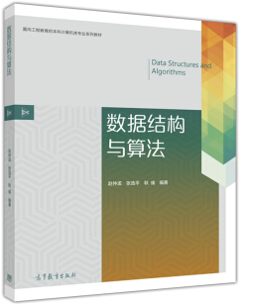
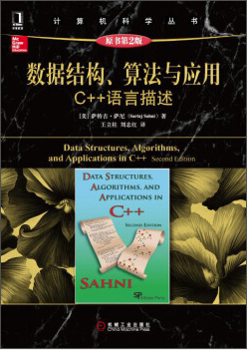

课程说明：
1）课程编码：COMP400505；学分：3.5；理论学时：56
2）教材: <数据结构与算法》第一版，赵仲孟等编著，高等教育出版社
参考书：
Data Structures, Algorithm, and Applications in C++, Second Edition， Sartaj Sahni；
数据结构（C语言版），严蔚敏，清华大学出版社

Slide 16
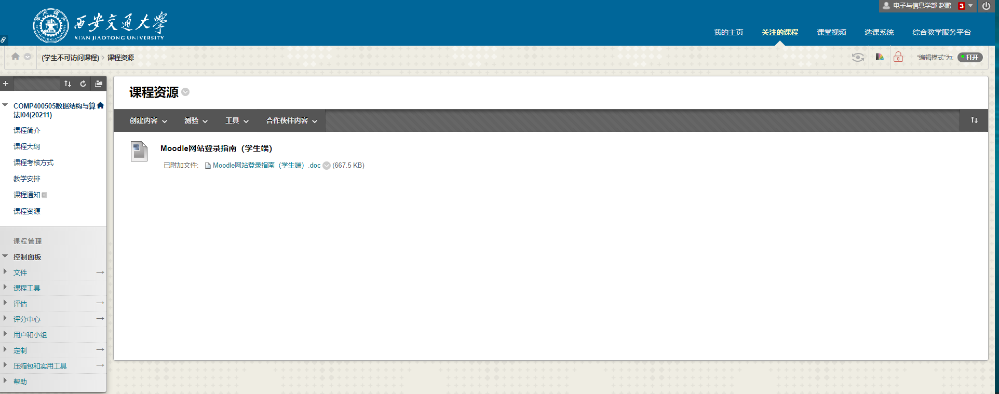
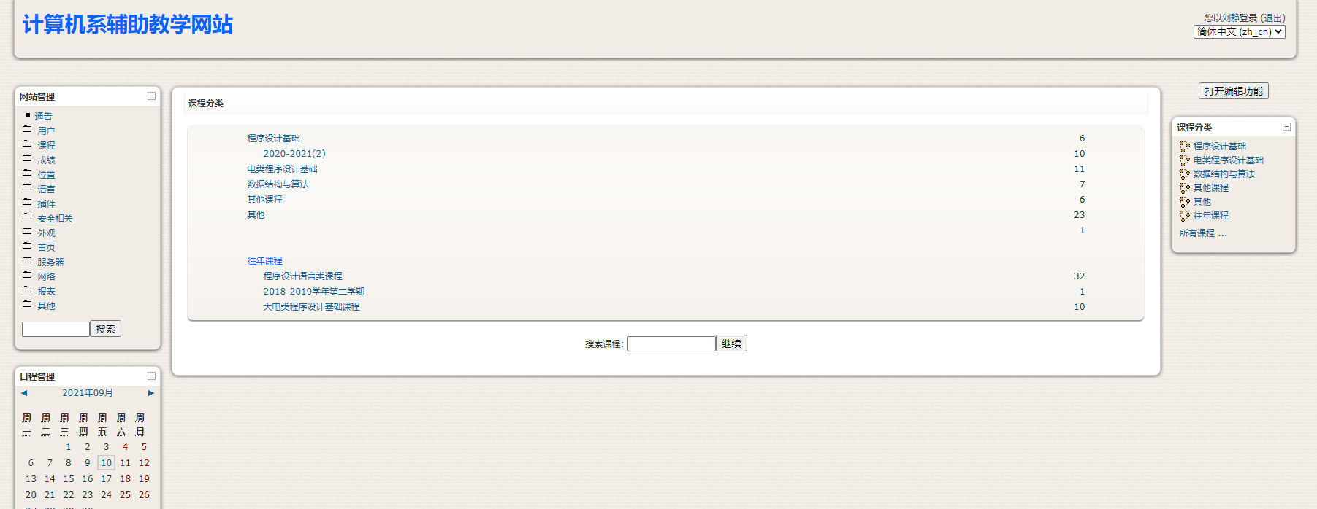
3) 课程形式： 混合式教学 36学时课堂教学+20学时线上自学
线上学习方法说明 (Blackboard)
网站1：思源学堂(Blackboard)
课程资源分享
Moodle网站使用指南
课程PPT
作业题目
线上学习视频
网站2：计算机系辅助教学网站(Moodle)
编程作业
2021秋数据结构与算法1（智电钱001，物联网001）
编程作业题目
在线代码提交
代码运行、验证

Slide 17

课程说明：
4) 考核方式：30%平时成绩+70%期末考试成绩
平时成绩包括：考勤，线上学习，作业，测验
希冀平台地址：http://202.117.10.100/
5) 答疑：随堂、邮件、办公室
微信群：

Slide 18
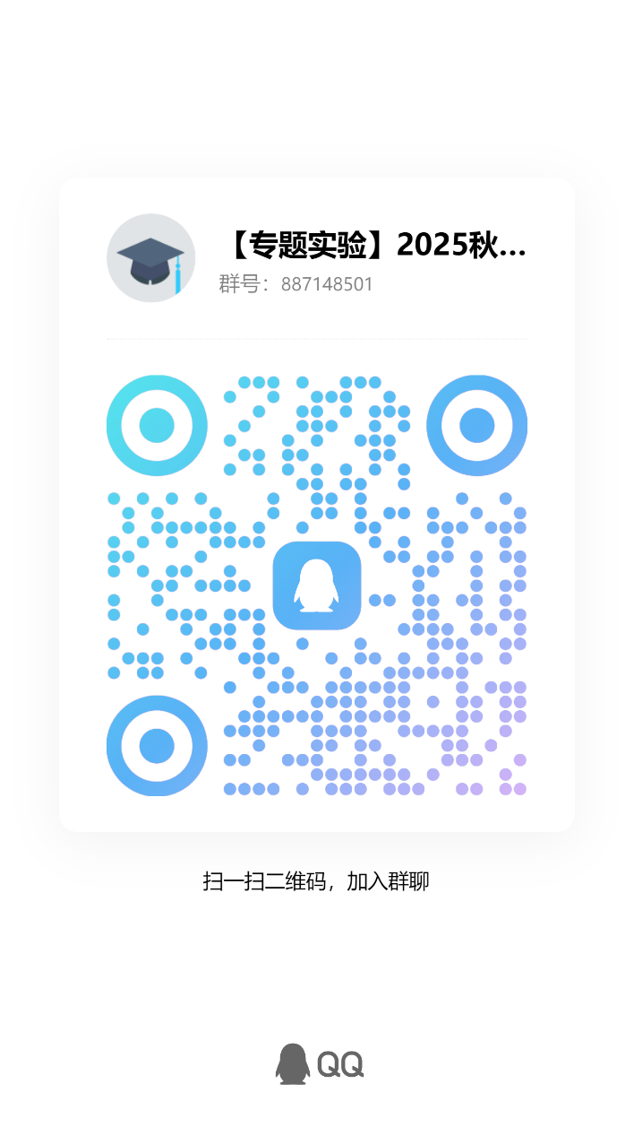
选《COMP460405-数据结构与程序设计专题实验【01】，赵鹏》的学生进课程QQ群：887148501

